Slide 1
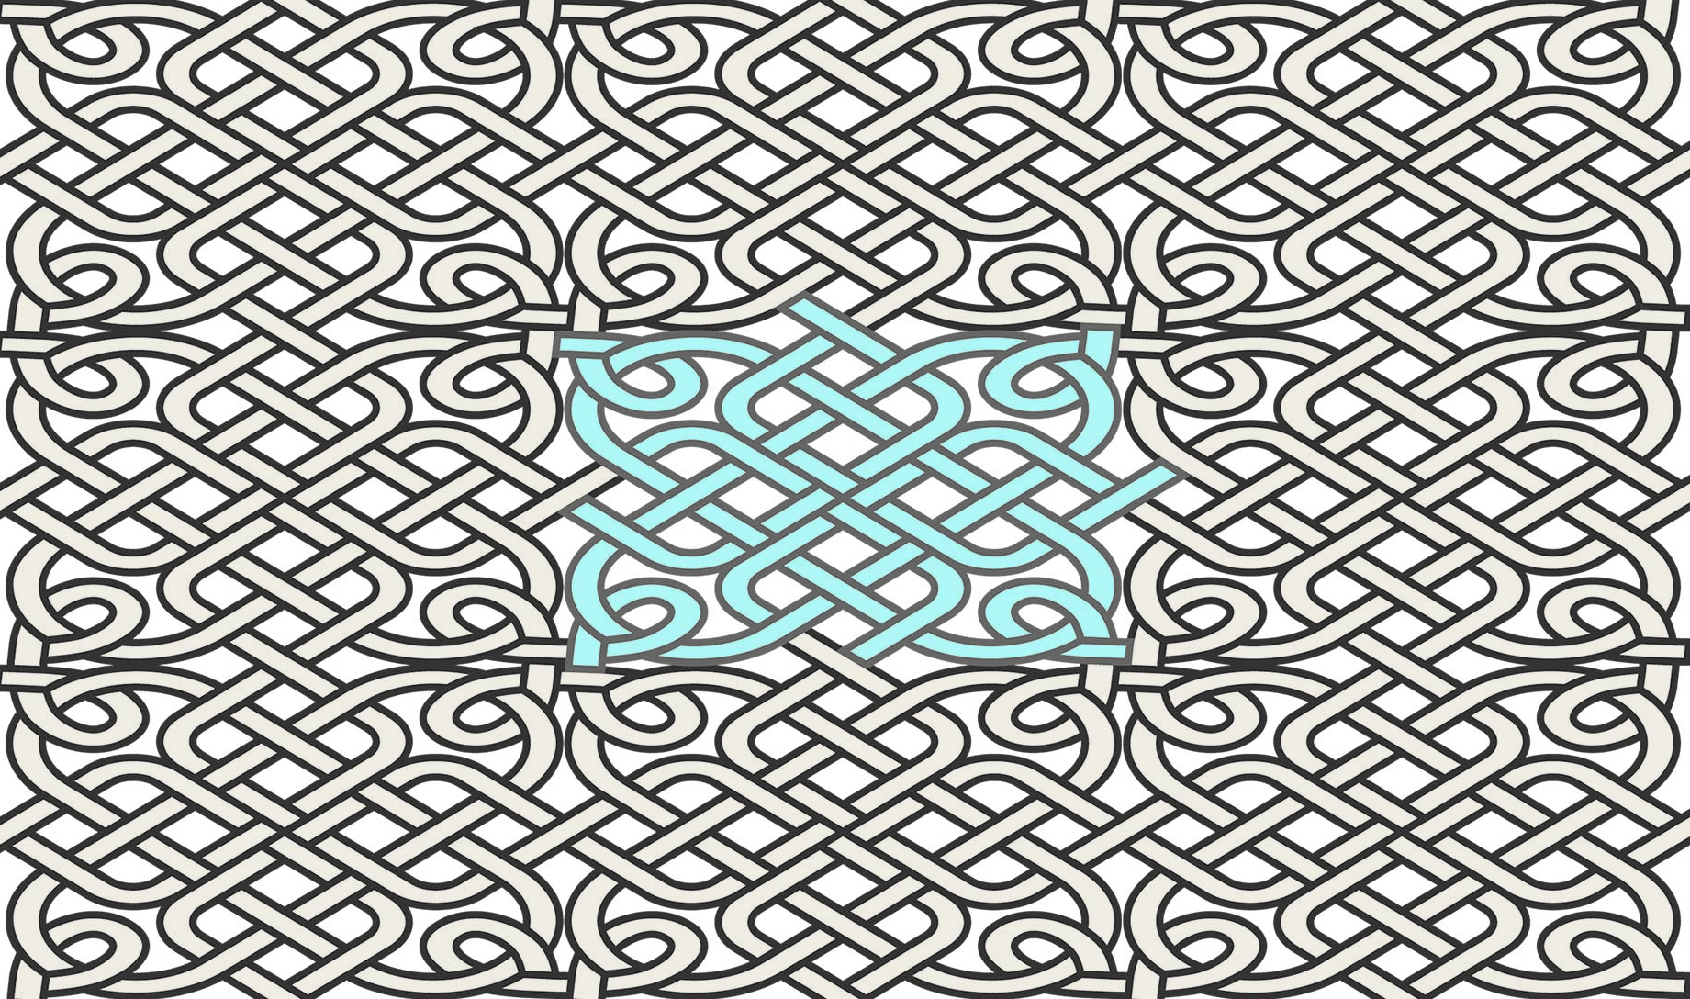
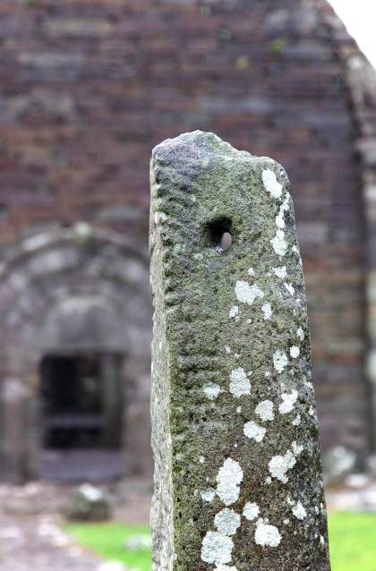
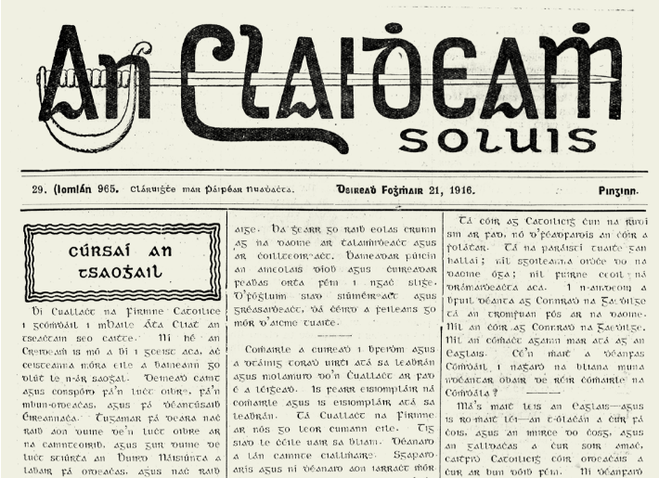
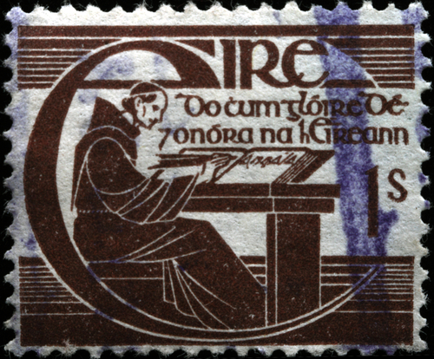
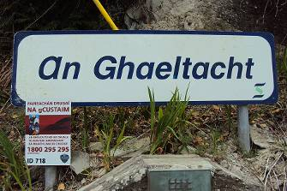
Stair na Gaeilge

Slide 2
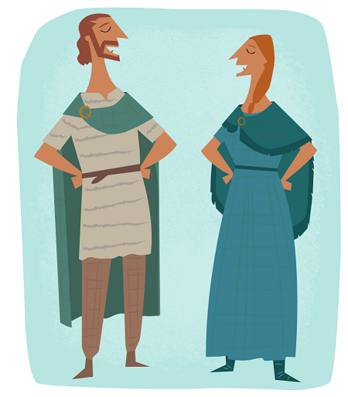
https://cnag.ie/en/2016-commemoration/an-claidheamh-soluis-online.html
Tá an Ghaeilge á labhairt in Éirinn le breis agus dhá mhíle bliain. Is teanga Cheilteach í. Is iad na Ceiltigh a thug an Ghaeilge go hÉirinn.
Ba í an Ghaeilge an phríomhtheanga labhartha in Éirinn ó aimsir na gCeilteach suas go dtí tús an 19ú haois.
?
Grúpa treibheanna ba ea na Ceiltigh a mhair san Eoraip breis agus dhá mhíle bliain ó shin. Tháinig na Ceiltigh go hÉirinn timpeall 600 RCh.
Cérbh iad na Ceiltigh?
An Ghaeilge ina príomhtheanga labhartha in Éirinn
RCh
AD
2000
1500
1000
500
0
500
1000
1500
2000

Slide 3
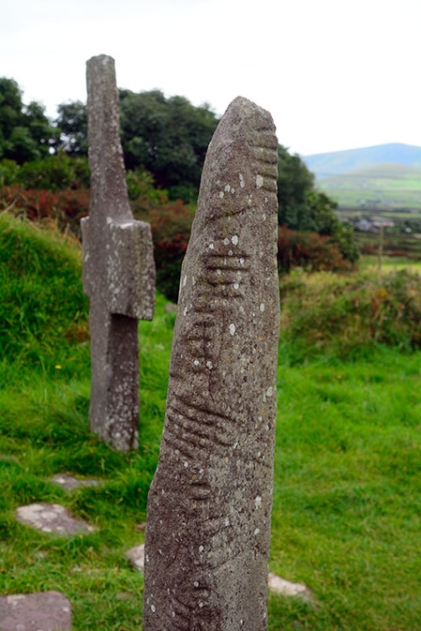
https://cnag.ie/en/2016-commemoration/an-claidheamh-soluis-online.html
Cloch oghaim atá ann. Is ar na clocha oghaim a fhaightear na samplaí is luaithe den Ghaeilge scríofa. Córas simplí scríbhneoireachta ba ea an t-ogham ina ndéantaí línte a ghreanadh i gcloch chun focail a léiriú. Ainmneacha daoine a léirítí ar na clocha oghaim den chuid is mó.
Maireann inscríbhinní oghaim ar ghalláin chloiche mórthimpeall na hÉireann. Sa 5ú agus sa 6ú haois is mó a rinneadh iad.
?
Céard é seo, meas tú?

Slide 4
https://cnag.ie/en/2016-commemoration/an-claidheamh-soluis-online.html
Ré Órga na Litríochta
Tosaíodh ar an nGaeilge a scríobh in aibítir na Laidine i ndiaidh theacht na Críostaíochta go hÉirinn timpeall AD 400. Idir sin agus an 17ú haois bhí borradh faoi litríocht scríofa na Gaeilge. Breacadh síos dánta, beathaí na naomh, annála, téacsanna dlí, téacsanna fealsúnachta, téacsanna leighis agus go leor eile.
Breacadh síos scéalta eachtraíochta a bhí sa traidisiún béil chomh maith, Táin Bó Cuailgne, mar shampla. Rinneadh aistriúchán ar scéalta eachtraíochta a bhí sa Laidin, sa Bhéarla agus sa Fhraincis freisin.
Tháinig meath ar litríocht scríofa na Gaeilge ó thús an 17ú haois ar aghaidh.

Slide 5
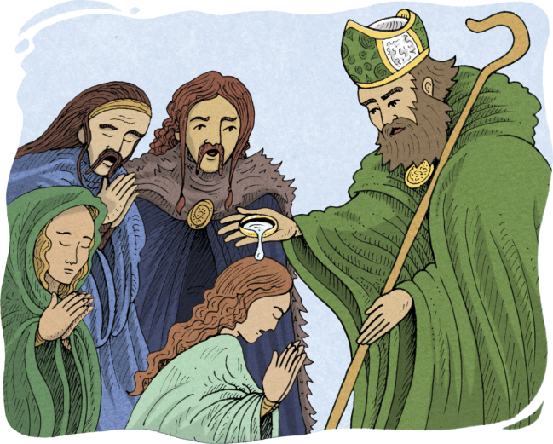
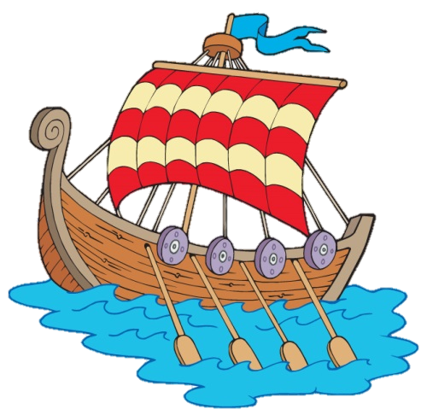
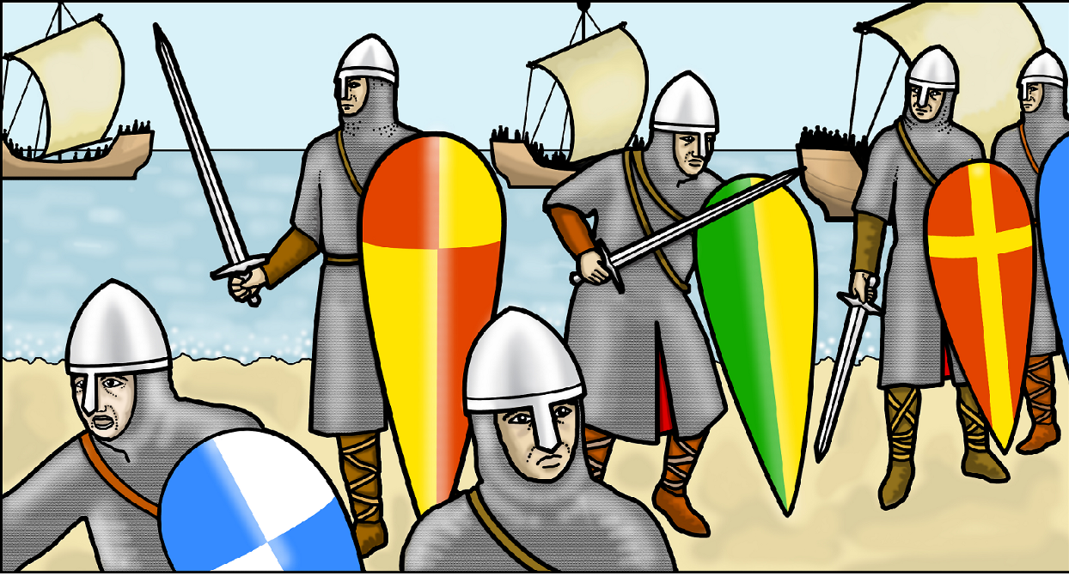
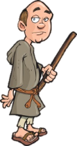
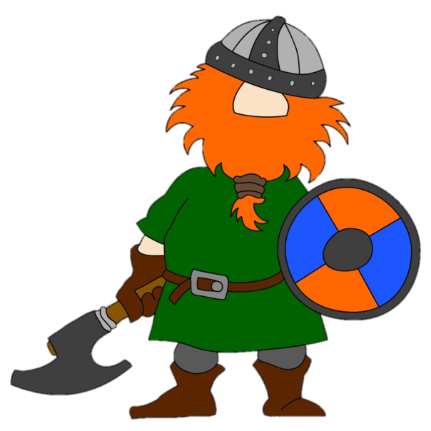
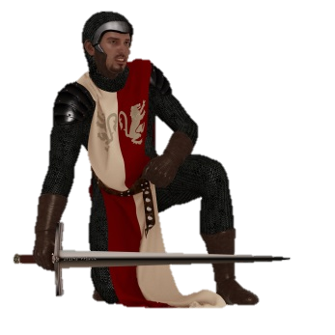
?
?
?
https://cnag.ie/en/2016-commemoration/an-claidheamh-soluis-online.html
Bhí tionchar ag teangacha eile ar an nGaeilge thar na blianta. Le teacht na Críostaíochta, tháinig daoine go hÉirinn a raibh an Laidin acu. Teanga na Rómhánach ba ea an Laidin agus ba í teanga na heaglaise Críostaí freisin í. Tugadh go leor focail Laidine isteach sa Ghaeilge ag an am sin.
An raibh a fhios agat gur ón tSean-Lochlainnis a tháinig na focail seo?
An raibh a fhios agat gur ón bhFraincis a tháinig na focail seo?
An raibh a fhios agat gur ón Laidin a tháinig na focail seo?
Tháinig na Lochlannaigh go hÉirinn sa bhliain 795. Tugadh roinnt iasachtaí isteach sa Ghaeilge ón tSean-Lochlainnis sa tréimhse sin.
bád
seomra
eaglais
pingin
coláiste
litir
Tháinig na Normannaigh go hÉirinn sa bhliain 1169. Thug siad an Béarla agus an Fhraincis isteach sa tír. De réir a chéile, áfach, d’fhoghlaim na Normannaigh an Ghaeilge. Bhí an Ghaeilge fós i dtreis in Éirinn, mar sin, faoin mbliain 1500.
scríobh
ospidéal
margadh
RCh
AD
2000
1500
1000
500
0
500
1000
1500
2000

Slide 6
https://cnag.ie/en/2016-commemoration/an-claidheamh-soluis-online.html
Meath na Gaeilge
D’éirigh úsáid an Bhéarla níos forleithne in Éirinn sa 16ú agus sa 17ú haois. Briseadh an uasaicme Ghaelach, rinneadh plandáil ar thalamh na nGael agus cuireadh dlí Shasana i bhfeidhm i ngach cearn d’Éirinn. Béarla a bhí ag an uasaicme nua agus ba é an Béarla a d’úsáidtí mar theanga riaracháin.
Ón mbliain 1537 ar aghaidh thosaigh rialtas Shasana ag bunú scoileanna in Éirinn. Bhí an Béarla á theagasc sna scoileanna sin.
Buille eile don Ghaeilge ba ea an Gorta Mór a bhí in Éirinn idir 1845 agus 1849. Ba í an Ghaeilge an teanga a labhair go leor de na daoine bochta sa tréimhse sin. Cailleadh cuid mhór acu sin le linn an Ghorta agus chuaigh go leor eile ar imirce. Bualadh iarthar na tíre go háirithe, an áit a raibh an pobal ba láidre Gaeilge. Thit líon na gcainteoirí Gaeilge in Éirinn go tubaisteach mar thoradh air sin.

Slide 7
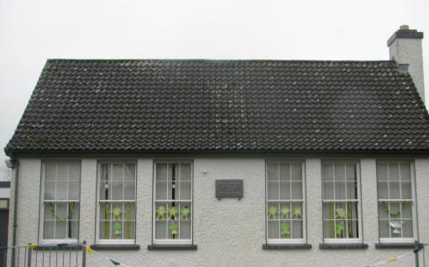
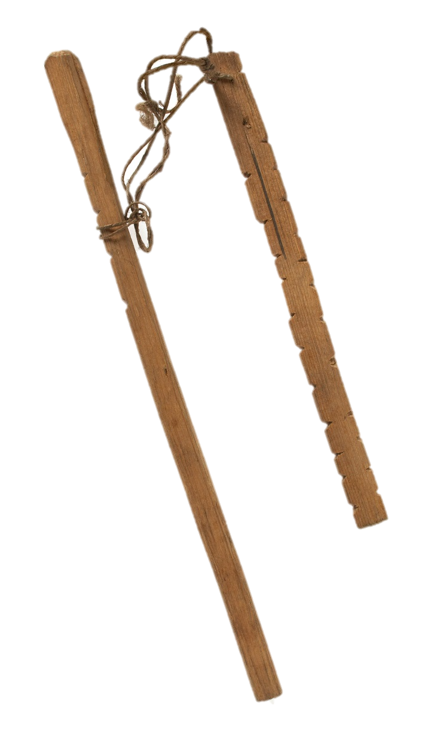
https://cnag.ie/en/2016-commemoration/an-claidheamh-soluis-online.html
Sa bhliain 1831 chuir rialtas na Breataine tús le córas na scoileanna náisiúnta in Éirinn. Den chéad uair riamh bhí oideachas ar fáil saor in aisce do gach páiste idir 6 bliana agus 12 bhliain d’aois sa tír. I mBéarla amháin a dhéantaí an teagasc sna scoileanna náisiúnta, áfach, agus chuir na múinteoirí brú ar na páistí gan an Ghaeilge a labhairt.
Baineadh úsáid as an mbata scóir sna scoileanna. Bhí ar na páistí scoile an bata seo a chur timpeall a muiníl. Gach uair a labhraídís as Gaeilge, dhéantaí marc ar an mbata. Ag deireadh an lae bhuailtí na páistí in aghaidh gach mairc a bhí ar an mbata acu.

Slide 8
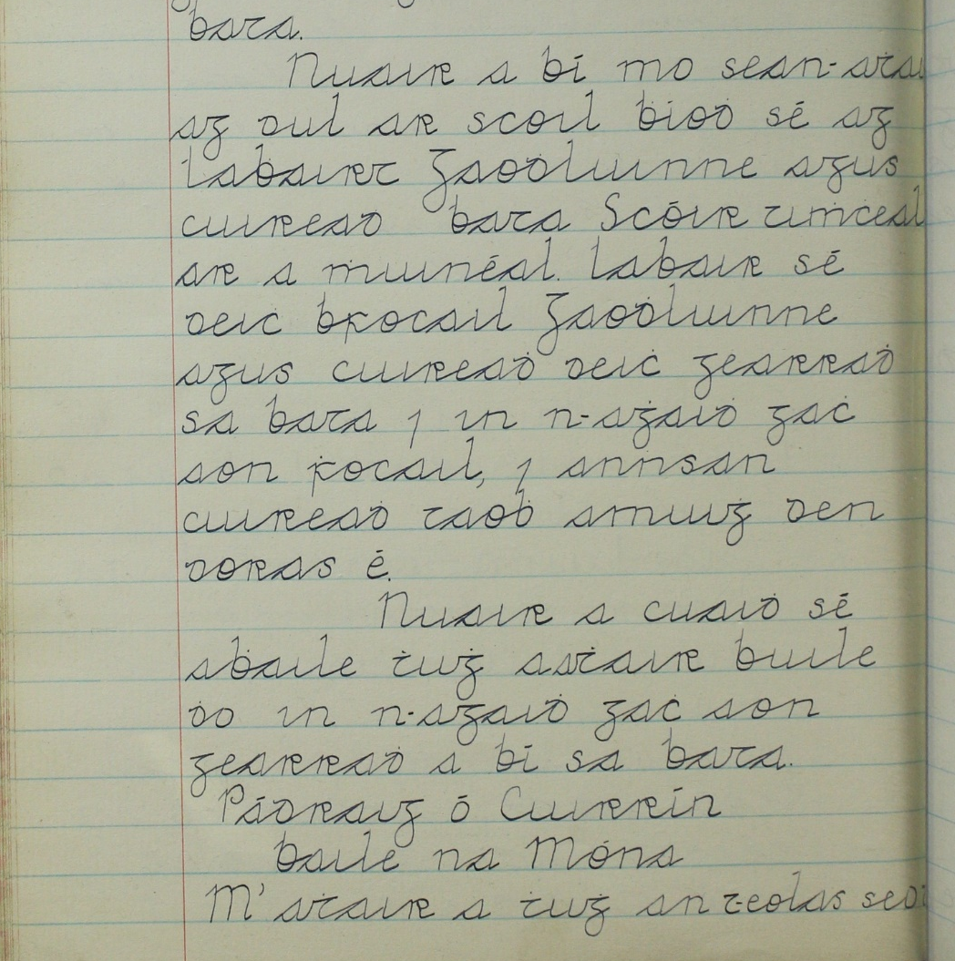
https://cnag.ie/en/2016-commemoration/an-claidheamh-soluis-online.html
Seo cuntas faoin mbata scóir a scríobh buachaill óg sa bhliain 1938. An féidir leat é a léamh?
Cé a thug an t-eolas dó?
?
Cé a scríobh an tuairisc seo?
Cad a rinne a sheanathair chun deich ngearradh a fháil ar an mbata?
Cén fáth ar cuireadh bata scóir timpeall mhuineál a sheanathar?
Céard a tharla nuair a chuaigh sé abhaile?
Sa bhliain 1938 iarradh ar pháistí scoile in Éirinn cuimhní cinn a bhailiú óna dtuismitheoirí agus óna seantuismitheoirí agus iad a scríobh síos. Rinne na páistí é seo mar obair bhaile uair sa tseachtain. Tá an t-ábhar a bhailigh siad ar fáil ag www.duchas.ie.

Slide 9
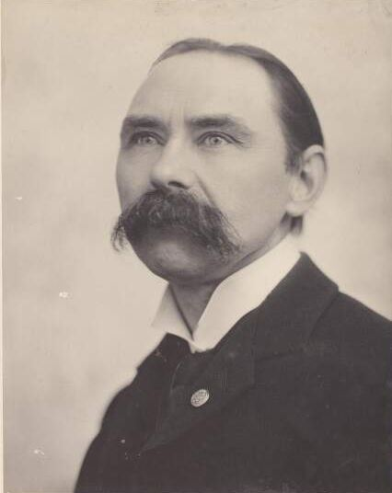
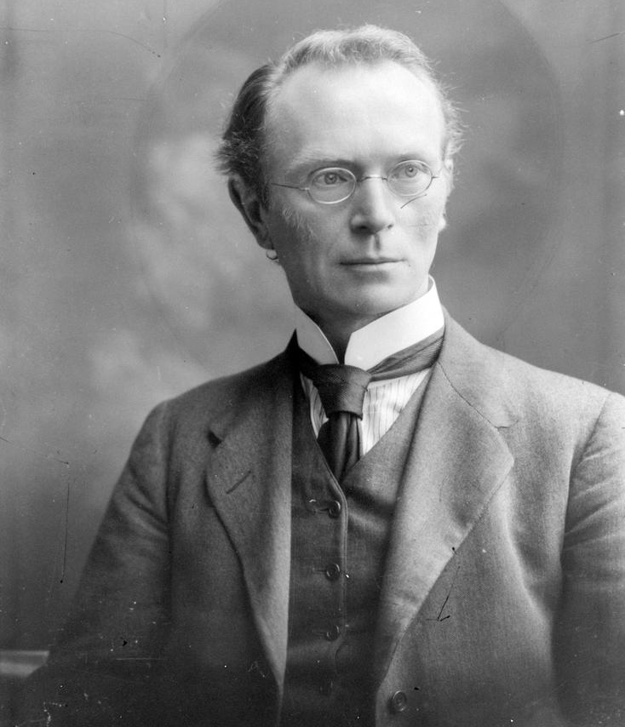
https://cnag.ie/en/2016-commemoration/an-claidheamh-soluis-online.html
Athbheochan na Gaeilge
Ghéaraigh an t-aistriú teanga ó Ghaeilge go Béarla le linn an 19ú haois. Bhí 800,000 cainteoir dúchais ann sa bhliain 1891, ach bhí líon na gcainteoirí ag titim go tubaisteach bliain i ndiaidh bliana. Bhí na gnáthdhaoine ar a míle dícheall ag iarraidh Béarla a fhoghlaim mar gur theastaigh Béarla uathu chun dul chun cinn a dhéanamh sa saol – chun a bheith ag plé leis na húdaráis, chun obair a fháil sna bailte móra agus chun dul ar imirce.
Sa bhliain 1893 bhunaigh Dubhghlas de hÍde, Eoin Mac Néill agus daoine eile Conradh na Gaeilge. Ba é an aidhm a bhí ag an eagraíocht ná an Ghaeilge agus an cultúr Gaelach a chothú agus a chur chun cinn. Chuir Conradh na Gaeilge ceol agus rince na hÉireann chun cinn, d’fhoilsigh siad leabhair i nGaeilge agus chuir siad ranganna Gaeilge ar siúl ar fud na tíre. Ba é Dubhghlas de hÍde an chéad uachtarán ar Chonradh na Gaeilge.
Le caoinchead ó Leabharlann Náisiúnta na hÉireann
Le caoinchead ó Leabharlann Náisiúnta na hÉireann
Dubhghlas de hÍde
Eoin Mac Néill

Slide 10
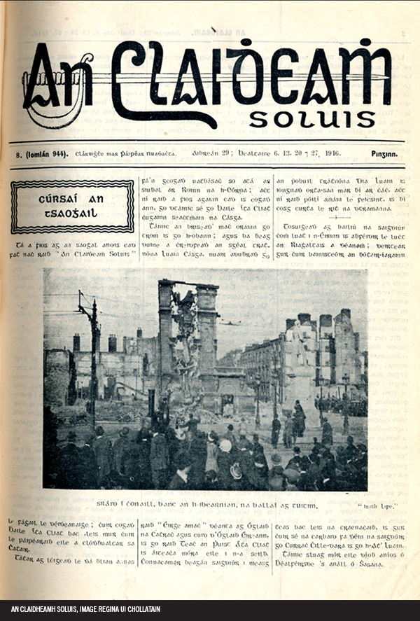
https://cnag.ie/en/2016-commemoration/an-claidheamh-soluis-online.html
Bhunaigh Conradh na Gaeilge nuachtán dá gcuid féin chun a gcuid aidhmeanna a chur chun cinn. An Claidheamh Soluis a tugadh air.
?
?
Céard atá le feiceáil sa ghrianghraf, meas tú?
Cén dáta atá ar an eagrán seo den nuachtán?
Is féidir seanchóipeanna de An Claidheamh Soluis a fheiceáil ach cliceáil ar an nasc: https://cnag.ie/en/membership/139-2016-commemorations/814-an-claidheamh-soluis-online.html

Slide 11
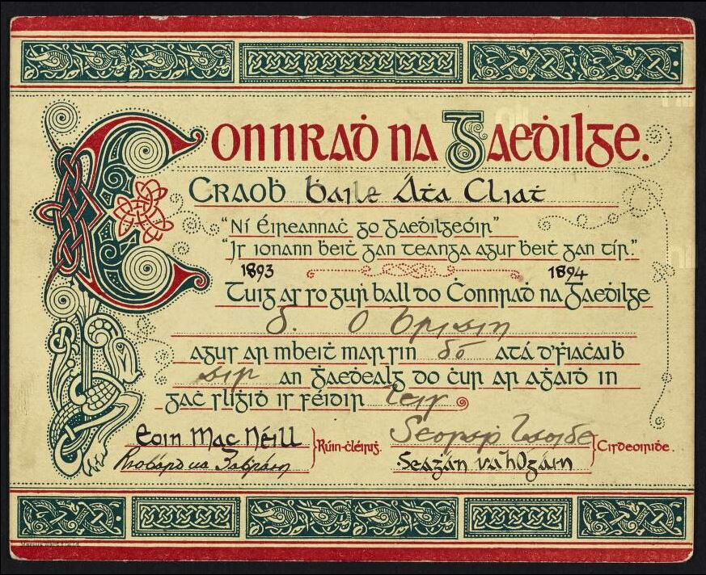
https://cnag.ie/en/2016-commemoration/an-claidheamh-soluis-online.html
Seo cárta ballraíochta chraobh Bhaile Átha Cliath de Chonradh na Gaeilge.
‘Ní Éireannach go Gaeilgeoir’ agus ‘Is ionann bheith gan teanga agus bheith gan tír’ atá scríofa ar an gcárta.
Le caoinchead ó Leabharlann Náisiúnta na hÉireann
?
An aontaíonn tú leis na ráitis sin? Cén fáth?
?
Cén bhliain lena mbaineann sé?

Slide 12
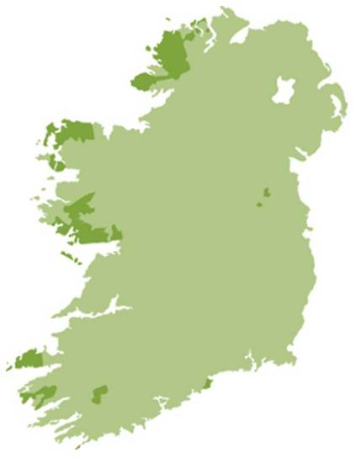
https://cnag.ie/en/2016-commemoration/an-claidheamh-soluis-online.html
An Ghaeilge sa lá atá inniu ann
Tá an Ghaeilge á foghlaim ag formhór na ndaltaí scoile in Éirinn sa lá atá inniu ann. Tá beagnach 400 scoil lán-Ghaeilge ann. Is trí Ghaeilge a fhaigheann na daltaí sna scoileanna sin a gcuid oideachais uile.
Labhraítear an Ghaeilge mar theanga phobail sa Ghaeltacht. Tá 7 gcontae ann a bhfuil ceantair Ghaeltachta iontu. An féidir leat iad a ainmniú?
Tá meon an phobail i leith na Gaeilge i ndiaidh athrú go mór le blianta beaga anuas agus tá daoine báúil leis an teanga ar an iomlán. De réir Dhaonáireamh 2016, tá sé ar a gcumas ag 1.76 milliún duine in Éirinn an Ghaeilge a labhairt. Ní labhraíonn ach timpeall 73,000 duine an teanga ar bhonn laethúil taobh amuigh den chóras oideachais, áfach.
Tá Conradh na Gaeilge agus go leor eagraíochtaí eile ag oibriú leo chun an Ghaeilge a chur chun cinn sa lá atá inniu ann. Úsáidtear modhanna nua-aimseartha chun an Ghaeilge a scaipeadh, ar Raidió na Gaeltachta agus TG4, mar shampla. Chomh maith leis sin, tá ábhar Gaeilge ar fáil ar an idirlíon do chainteoirí Gaeilge ar fud an domhain.
?
Dá mbeadh Dubhghlas de hÍde beo sa lá atá inniu ann, an mbeadh sé sásta le staid na Gaeilge, meas tú?

Slide 13
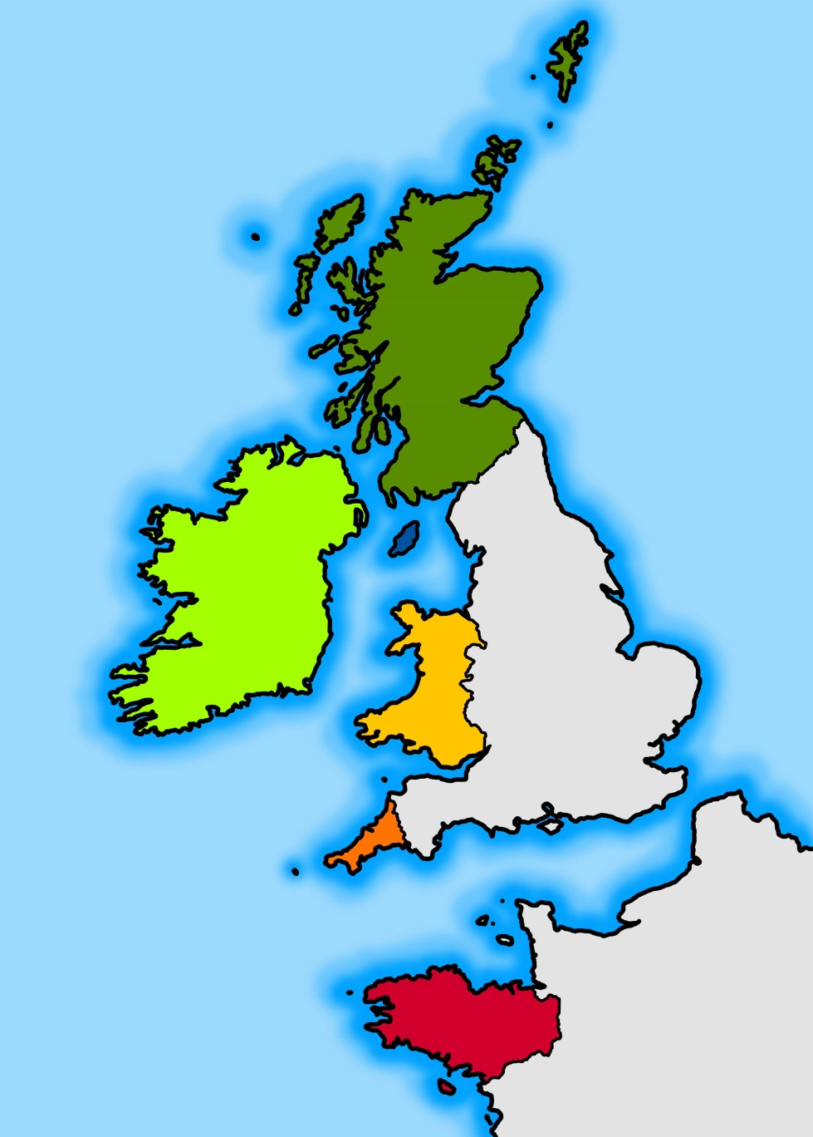
https://cnag.ie/en/2016-commemoration/an-claidheamh-soluis-online.html
Is teangacha Ceilteacha iad Gaeilge na hAlban, Gaeilge Mhanann, an Bhreatnais, an Bhriotáinis agus an Choirnis, chomh maith leis an nGaeilge.
?
Albain
Léirítear na háiteanna lena mbaineann na teangacha Ceilteacha ar an léarscáil. An féidir leat iad a ainmniú?
?
?
Manainn
Éire
?
An Bhreatain Bheag
?
Corn na Breataine
?
An Bhriotáin

Slide 14
https://cnag.ie/en/2016-commemoration/an-claidheamh-soluis-online.html
Fíor nó Bréagach?
Ráiteas | Fíor | Bréagach
Thug na Lochlannaigh an Ghaeilge go hÉirinn.
Bunaíodh Conradh na Gaeilge sa bhliain 1893.
I nGaeilge a dhéantaí an teagasc sna scoileanna náisiúnta sa 19ú haois.
Thit líon na gcainteoirí Gaeilge in Éirinn go tubaisteach le linn an Ghorta Mhóir.
Rinneadh inscríbhinní oghaim ar ghalláin chloiche sa 5ú agus sa 6ú haois.
Is ón bhFraincis a tháinig an focal ‘bád’.
Léadh na Lochlannaigh An Claidheamh Soluis go rialta.

Slide 15
https://cnag.ie/en/2016-commemoration/an-claidheamh-soluis-online.html
Tuilleadh eolais:
www.askaboutireland.ie/learning-zone/primary-students/looking-at-places/meath/fr.-eugene-ogrowney/the-irish-language-in-the-1/
www.askaboutireland.ie/reading-room/life-society/irish-language-legends/A-stair-na-gaeilge/

Slide 16
https://cnag.ie/en/2016-commemoration/an-claidheamh-soluis-online.html
Ealaín: Peter Donnelly, Dómhnal Ó Bric, Christine Warner
Íomhánna eile: Ard-Mhúsaem na hÉireann, Cnuasach Bhéaloideas Éireann, Conradh na Gaeilge, Leabharlann Náisiúnta na hÉireann, Máire Ní Ghallchobhair, Shutterstock, TG4, Údarás na Gaeltachta
Tagairtí:
Le caoinchead ó Chnuasach Bhéaloideas Éireann (Bailiúchán na Scol):
Imleabhar 0641, Leathanach 184 Na Bataí Scóir. Bailitheoir: Pádraig Ó Cuirrín. Faisnéiseoir: Pádraig Ó Cuirrín, Baile na Móna, Co. Phort Láirge. © Cnuasach Bhéaloideas Éireann, UCD.
Le caoinchead ó Leabharlann Náisiúnta na hÉireann: MS 13,959/7, NPA DHYC, KE 77. © Leabharlann Náisiúnta na hÉireann.
IRELAND - CIRCA 1944: A postage stamp printed in Ireland represents Michael O'Clery and has the inscription - To the glory of God and the glory of Ireland circa 1944. IgorGolovniov / Shutterstock.com
KILMALKEDAR - AUGUST 17 : Ogham stone on 17 August 2016 at Kilmalkedar, Ireland. Ogham is the ancient Gaelic writing system. Attila JANDI / Shutterstock.com
Rinneadh gach iarracht teacht ar úinéir an chóipchirt i gcás na n‑íomhánna atá ar na sleamhnáin seo. Má rinneadh faillí ar aon bhealach ó thaobh cóipchirt de ba cheart d’úinéir an chóipchirt teagmháil a dhéanamh leis na foilsitheoirí. Beidh na foilsitheoirí lántoilteanach socruithe cuí a dhéanamh leis.
© Foras na Gaeilge, 2019
An Gúm, Foras na Gaeilge, 63-66 Sráid Amiens, Baile Átha Cliath 1

Slide 17
https://cnag.ie/en/2016-commemoration/an-claidheamh-soluis-online.html

